Slide 1


BUSINESS FORMAT CONVERSION
未来屋書店 秋田店・土浦店
カフェ区画 業態転換のご提案
既存のカフェ区画を無人型「セルフカフェ」へ。
人員配置なしで運営し、売上に応じた収入が毎月入る形へ切り替えます。
0 人
31.8 万円／月
28.6 万円／月
カフェ運営に必要な人員
秋田店 想定お受取額
土浦店 想定お受取額
セルフカフェ株式会社

Slide 2


01 ご提案の要旨
人を置かずに、カフェ区画を収益区画へ。
フルサービス型のカフェ業態から無人型セルフカフェへ転換し、運営はセルフカフェ本部が担います。
運営体制
秋田店 お受取額（想定）
0 人
31.8 万円／月
カフェ専任の人員配置は不要。
運営主体はセルフカフェ本部です。
年間 381.3万円
売上の25％＋月5万円
初期費用
土浦店 お受取額（想定）
30〜50 万円
28.6 万円／月
機器設置費のみ。加盟金・
研修費はいただきません。
年間 343.5万円
売上の25％＋月5万円
今回の特別条件：セルフカフェ売上の25％ ＋ 月額5万円 を毎月お支払いします。
※ お受取額は本資料の想定販売杯数に基づく試算です（税抜）。売上を保証するものではありません。
セルフカフェ × 未来屋書店 業態転換のご提案
02

Slide 3
02 スキーム
場所をご提供いただくだけ。運営主体は本部です。
通常のFC加盟とは異なり、貴社が独立オーナーとして運営する必要はありません。
貴社にご提案するのはこちら
項目 | 通常のFC加盟 | 業務委託型
運営主体 | 加盟者様が独立オーナーとして運営 | 本部が運営を主導。貴社は場所のご提供のみ
初期費用 | 加盟金100万円＋工事費用等 （開業資金の目安：居抜き750万円〜／スケルトン1,050万円〜） | 30万〜50万円程度（機器設置費のみ）
出店スペース | 独立した店舗区画（20坪〜）が必要 | 既存スペースの一角に間借り設置が可能
日常業務 | 加盟者様が運営全般を担当 | 清掃・補充のみ、1日15分程度（既存スタッフで対応可）
売上金の流れ | 本部が売上金を管理し、ロイヤリティ等を控除した残額を加盟者様へ振込 | 本部が売上金を管理し、売上の25％を業務委託料として貴社へお支払い
契約・撤退 | 独立出店が前提の長期契約 | 契約期間の縛りあり（最低3年〜）／本部審査あり。原状回復の負担も小さい
※ 金額はすべて税抜・目安です。物件条件により変動します。今回は業務委託型でのご提案です。
セルフカフェ × 未来屋書店 業態転換のご提案
03

Slide 4
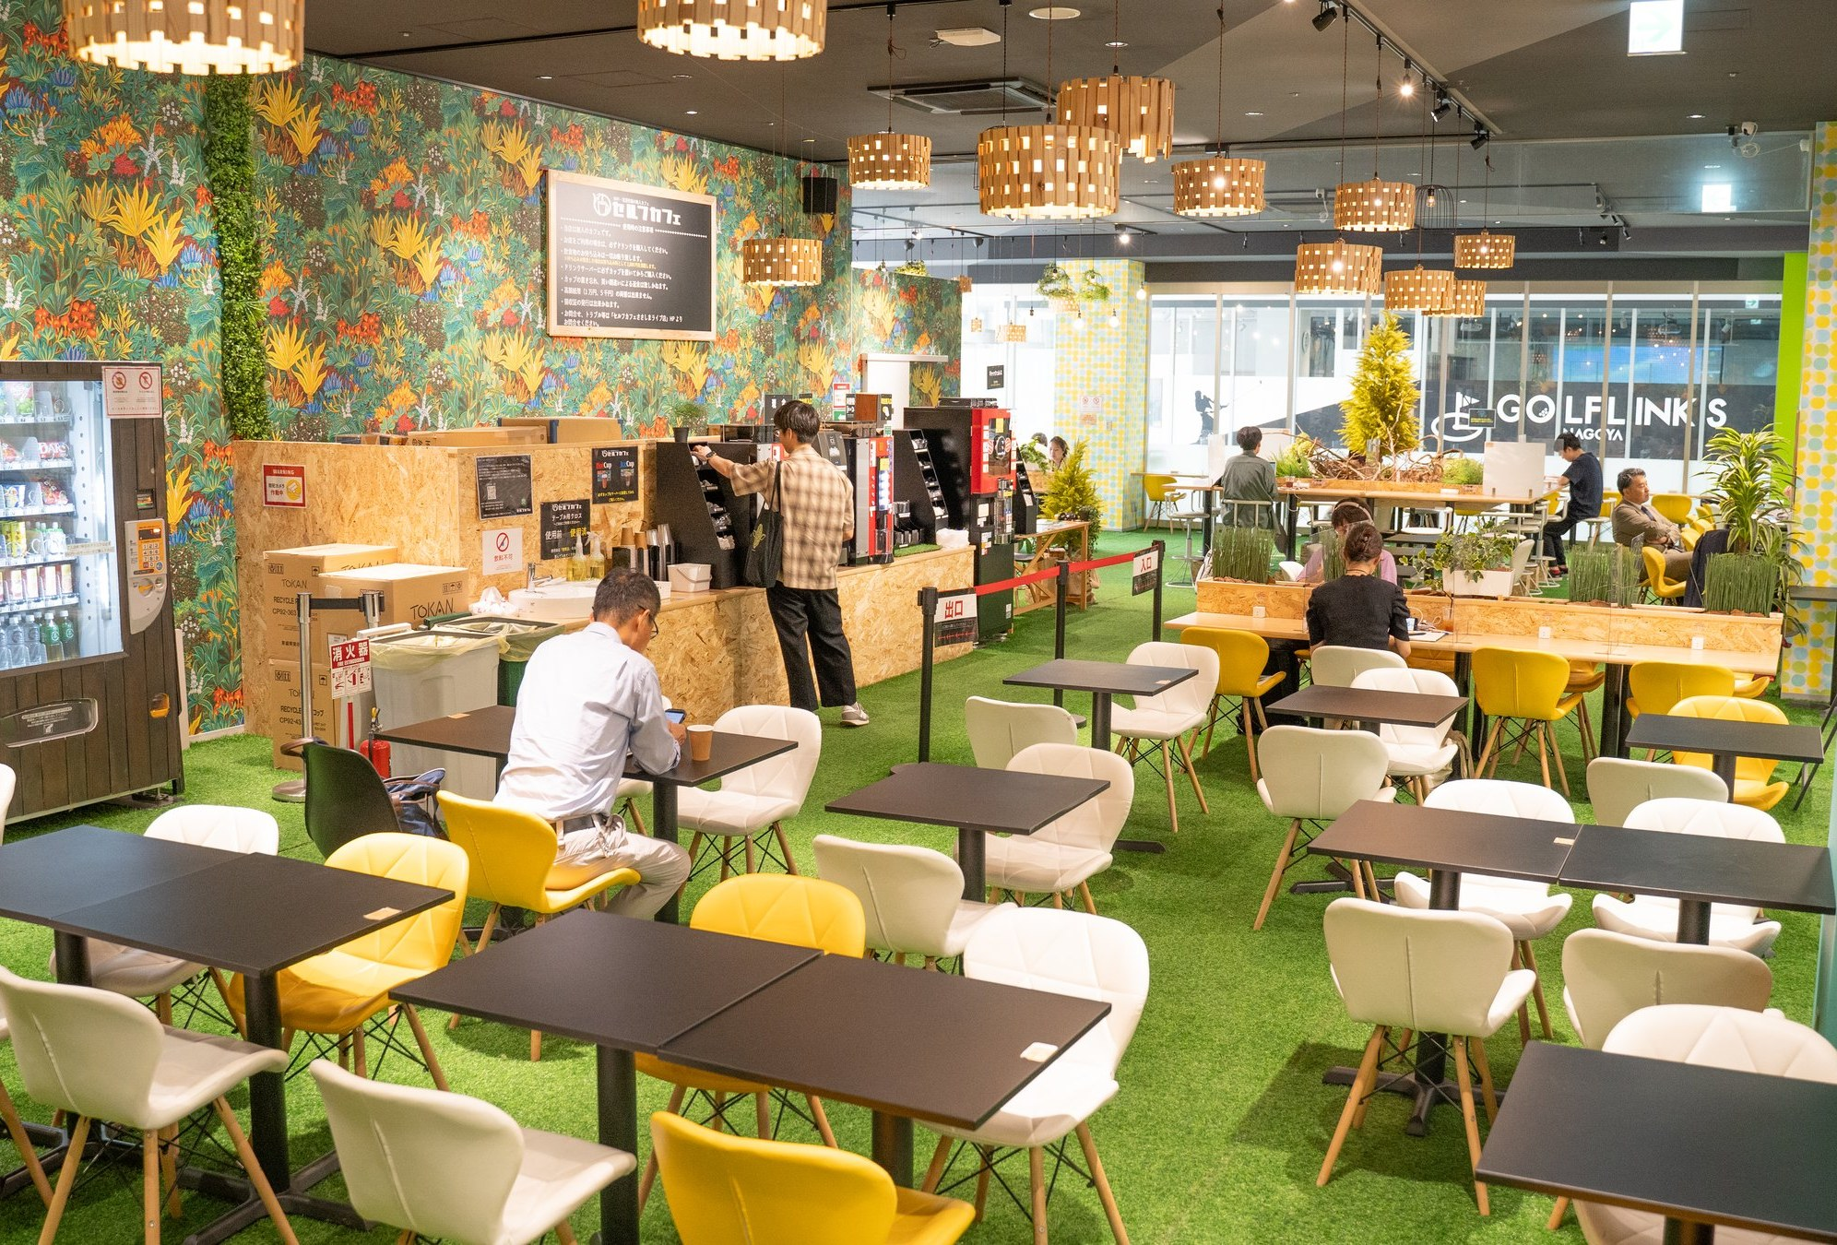




03 セルフカフェとは
スタッフのいない、ドリンク1杯のワークスペース。
Wi-Fi・電源完備。1杯のご購入で時間制限なくご利用いただける無人カフェです。
利用料
会員登録
420 円〜
不要
1杯で滞在時間の制限なし
登録手続き・月会費なし
運営人員
日常業務
0 人
15 分／日
無人運営。開閉店も自動
清掃・原料補充のみ
ささしまライブ店（名古屋）。商業施設の1階路面で、朝8時から22時まで無人運営しています。
高速Wi-Fi
電源完備
席時間無制限
年中無休
※ ドリンクは1杯420円〜（税抜）。サブスクプランをご利用の場合は1杯あたり147円〜となります。
セルフカフェ × 未来屋書店 業態転換のご提案
04

Slide 5
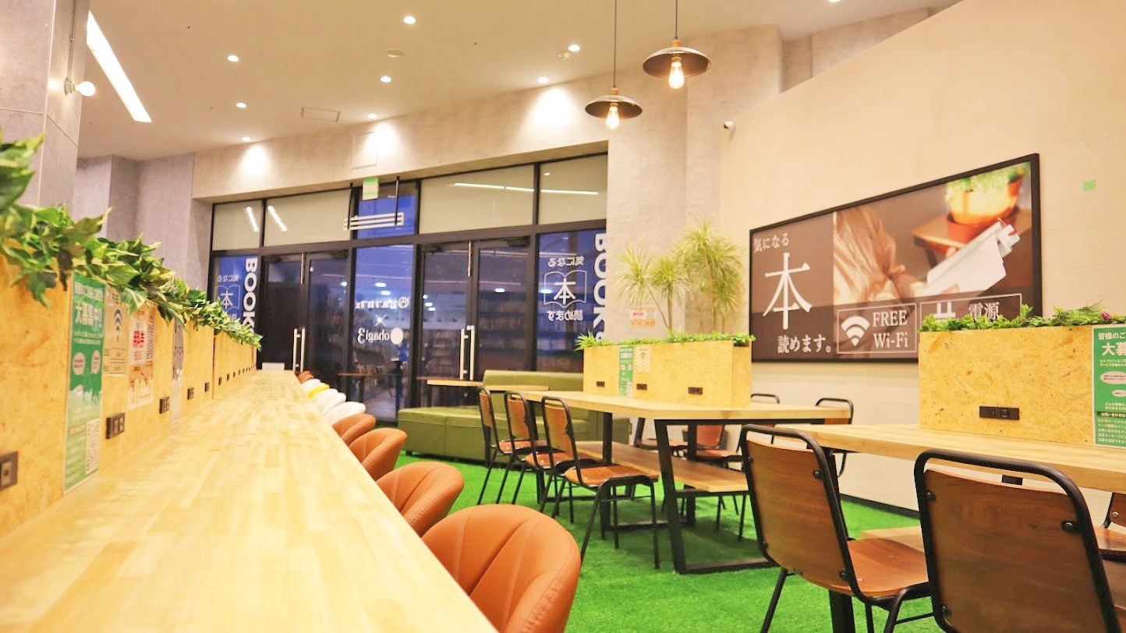
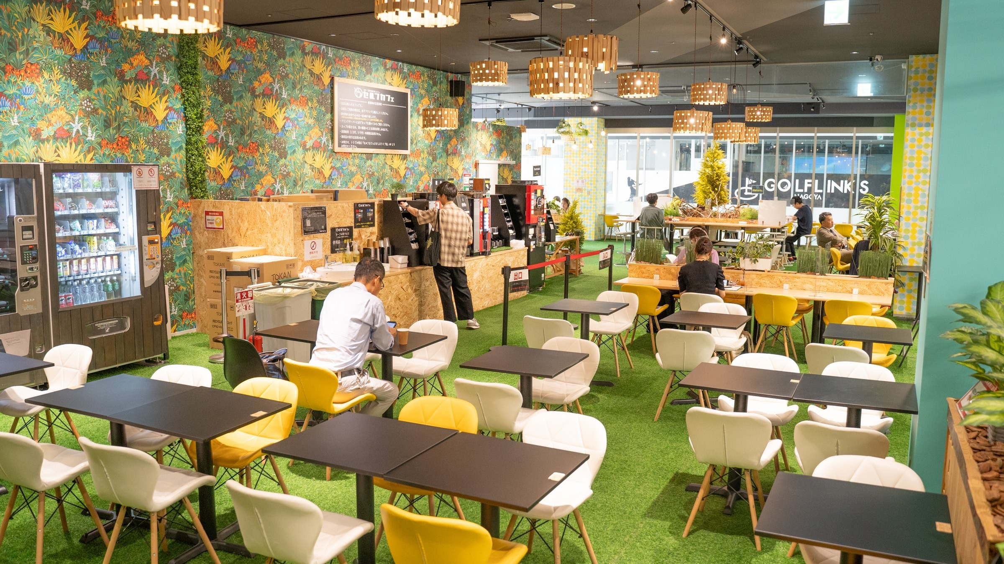

04 運営と導入条件
お願いするのは1日15分の清掃と補充だけ。
運営主体はセルフカフェ本部です。カフェ専任のスタッフを置く必要はありません。
① 店内清掃
CONDITIONS
テーブル・床・トイレの清掃、ゴミ回収。営業前後の都合の良い時間で結構です。
初期費用
30万〜50万円程度（機器設置費のみ）
② 原料・備品の補充
加盟金・研修費
コーヒー豆・カップ等の補充。在庫は本部から定期配送します。
なし
原料・機器・メンテナンス
本部負担
③ 発注・棚卸（月1〜2回）
定期配送に合わせた発注と在庫の棚卸のみです。
水道光熱費・通信費・消耗品
貴社ご負担（実費）
お支払い
セルフカフェ売上の25％ ＋ 月額5万円
契約期間
最低3年〜（本部審査あり）
清掃はパートナーへの委託も可能です（月3万円程度）。お客様からのお問い合わせは本部が対応します。
※ 水道光熱費・通信費・消耗品は貴社のご負担（実費）となります。既存什器の再利用可否・工事範囲は現地確認のうえ個別にご相談させてください。金額は税抜・目安です。
セルフカフェ × 未来屋書店 業態転換のご提案
05

Slide 6
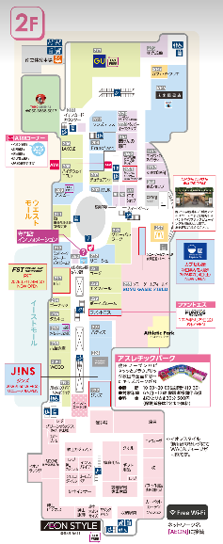
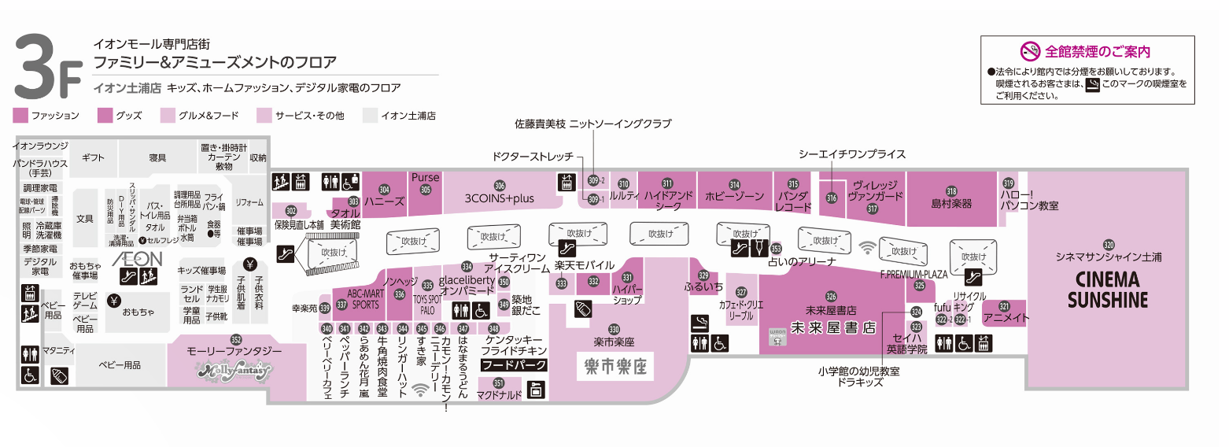

05 立地適性
映画館のとなり。待ち時間が、そのまま需要になる。
両店とも同一フロアに映画館があり、上映前後の待ち時間需要を取り込める立地です。
秋田店 2F ／ TOHOシネマズ と同一フロア
土浦店 3F ／ シネマサンシャイン土浦 と同一フロア
面積・席数
62.97坪／73席
面積・席数
30坪／59席
月間来客数
3,760人
月間来客数
4,027人
営業時間
10:00〜21:00
営業時間
10:00〜21:00
上映前後の待ち時間や、書店で本を選んだあとの休憩など「少しだけ座りたい」需要が館内で自然に発生します。1杯で時間制限がないため、その受け皿として機能します。
出典：面積・席数・月間来客数は貴社ご提供資料（2025年平均）。フロアマップは各館の館内図より。
セルフカフェ × 未来屋書店 業態転換のご提案
06

Slide 7
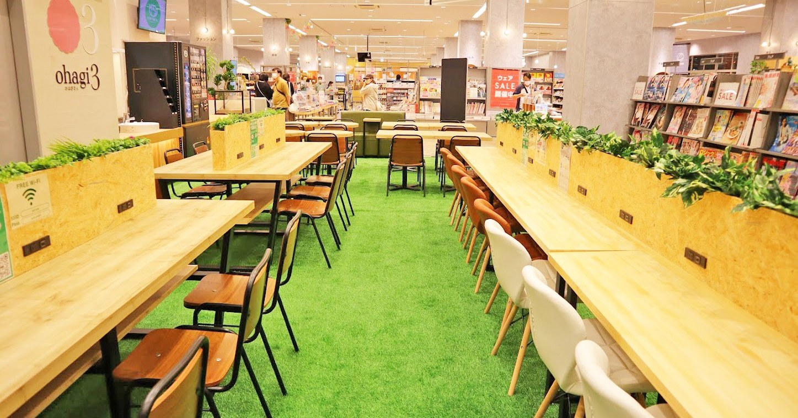
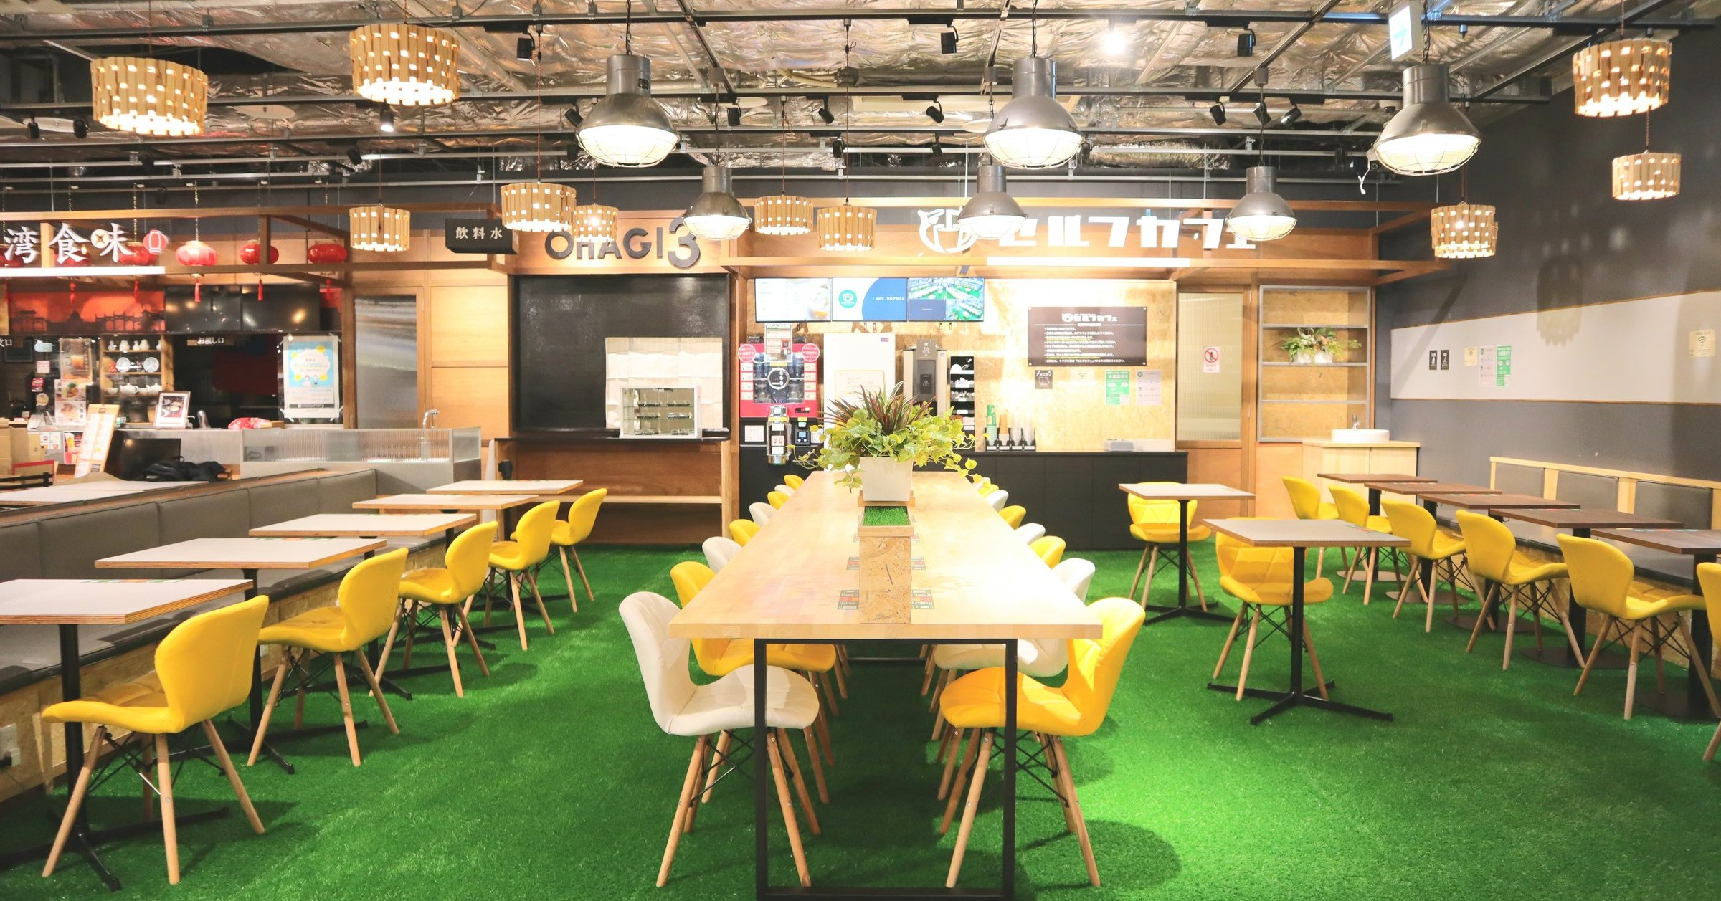
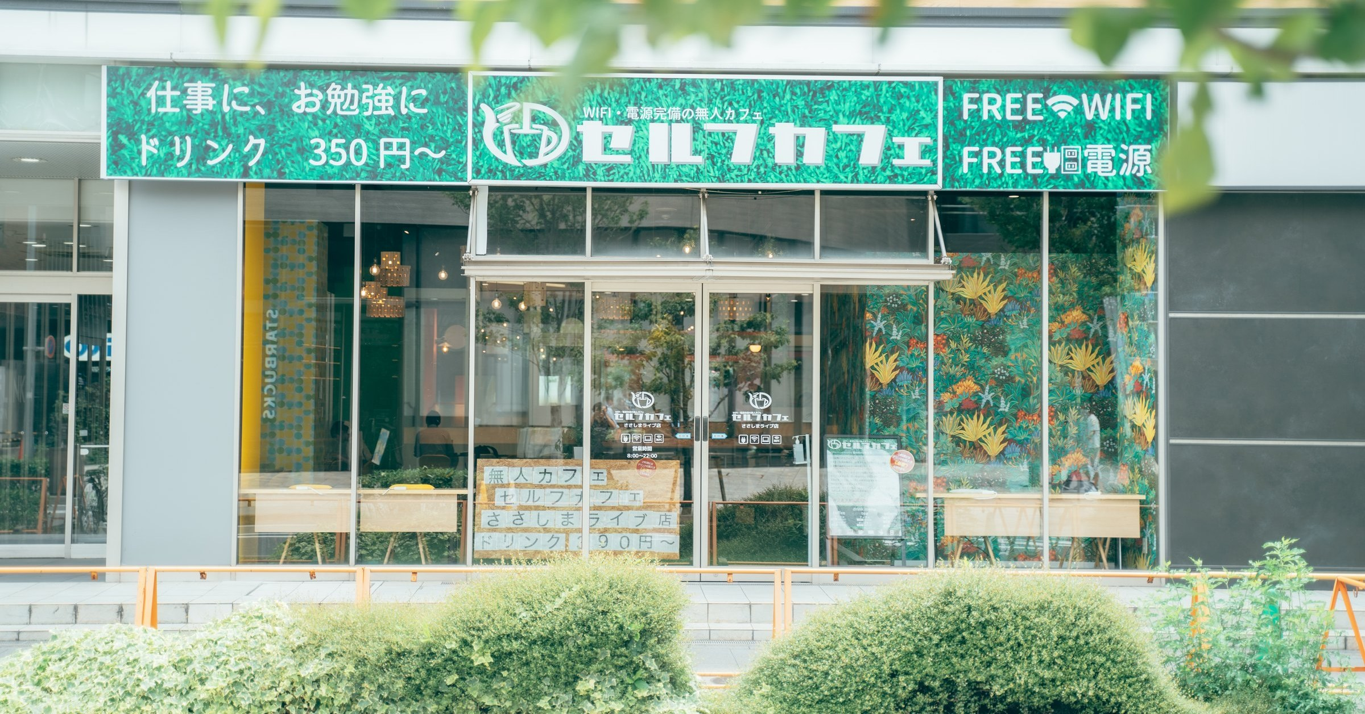

06 参考モデル
書店併設型は、すでに2店舗で稼働しています。
同じ「書店の中のセルフカフェ」として運営している2店舗の実績です。
印西牧の原店
新守山店
ささしまライブ店
千葉県印西市／書店併設
愛知県名古屋市／書店併設
愛知県名古屋市／商業施設内
1日あたりの販売杯数
1日あたりの販売杯数
1日あたりの販売杯数
40.6 杯
45.2 杯
122.7 杯
書店併設の標準的な水準
書店併設の標準的な水準
商業施設内の大型店。上限の目安
書店併設2店の平均は 1日42.9杯。商業施設内のささしまライブ店は 1日122.7杯 で稼働しています。
出典：社内管理台帳（2026年5月〜8月の月間実杯数の平均）。
セルフカフェ × 未来屋書店 業態転換のご提案
07

Slide 8

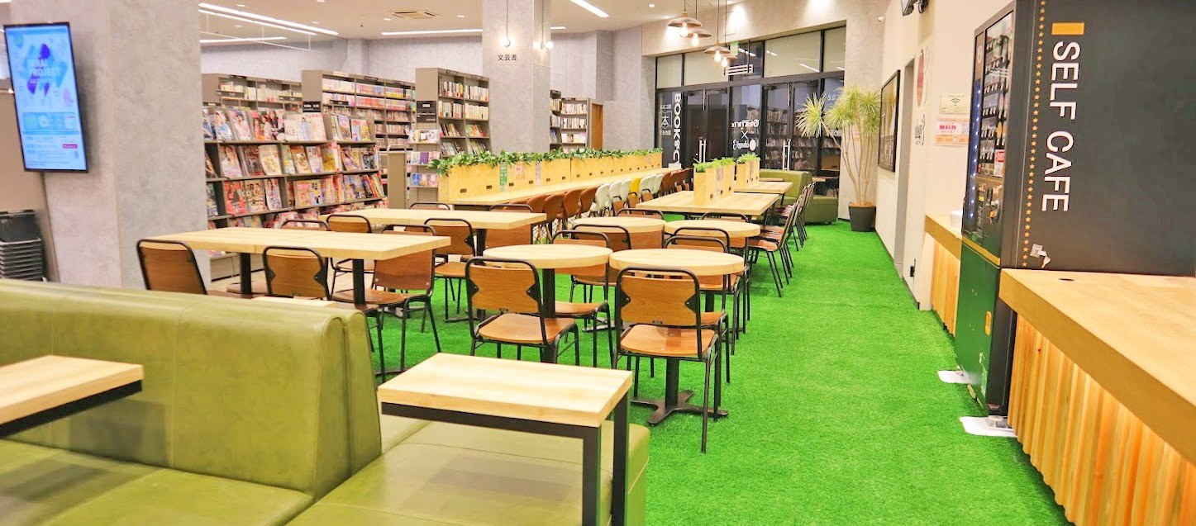
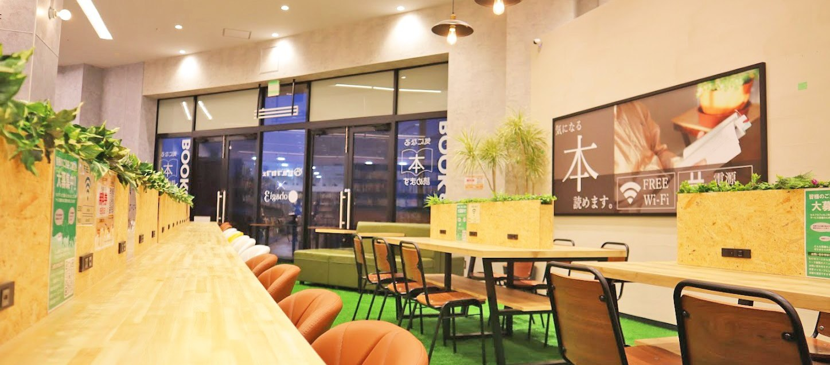


07 導入イメージ
書店の中に、こう入ります。
印西牧の原店の実際の様子です。書架のとなりに席を並べ、書店の動線をそのまま活かしています。
書架の間・壁面沿いに設置
各席に電源とWi-Fi
レジ・接客は発生しない
独立区画は不要。既存の什器配置を大きく変えずに席をつくれます。
長時間の滞在に耐える設えで、書店の滞在時間もあわせて伸びます。
ドリンクはセルフのマシン。書店スタッフの手は一切かかりません。
写真：セルフカフェ 印西牧の原店（千葉県印西市／未来屋書店様 併設）。
セルフカフェ × 未来屋書店 業態転換のご提案
08

Slide 9
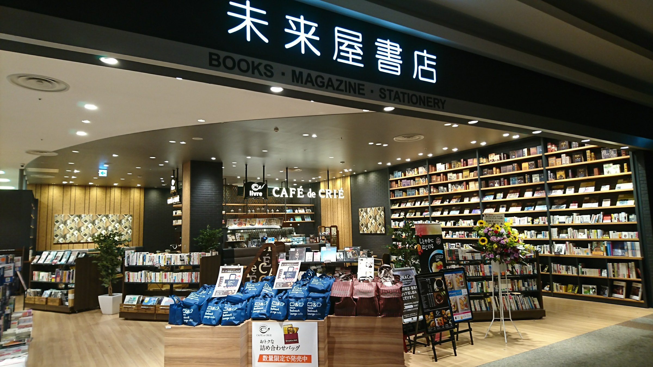
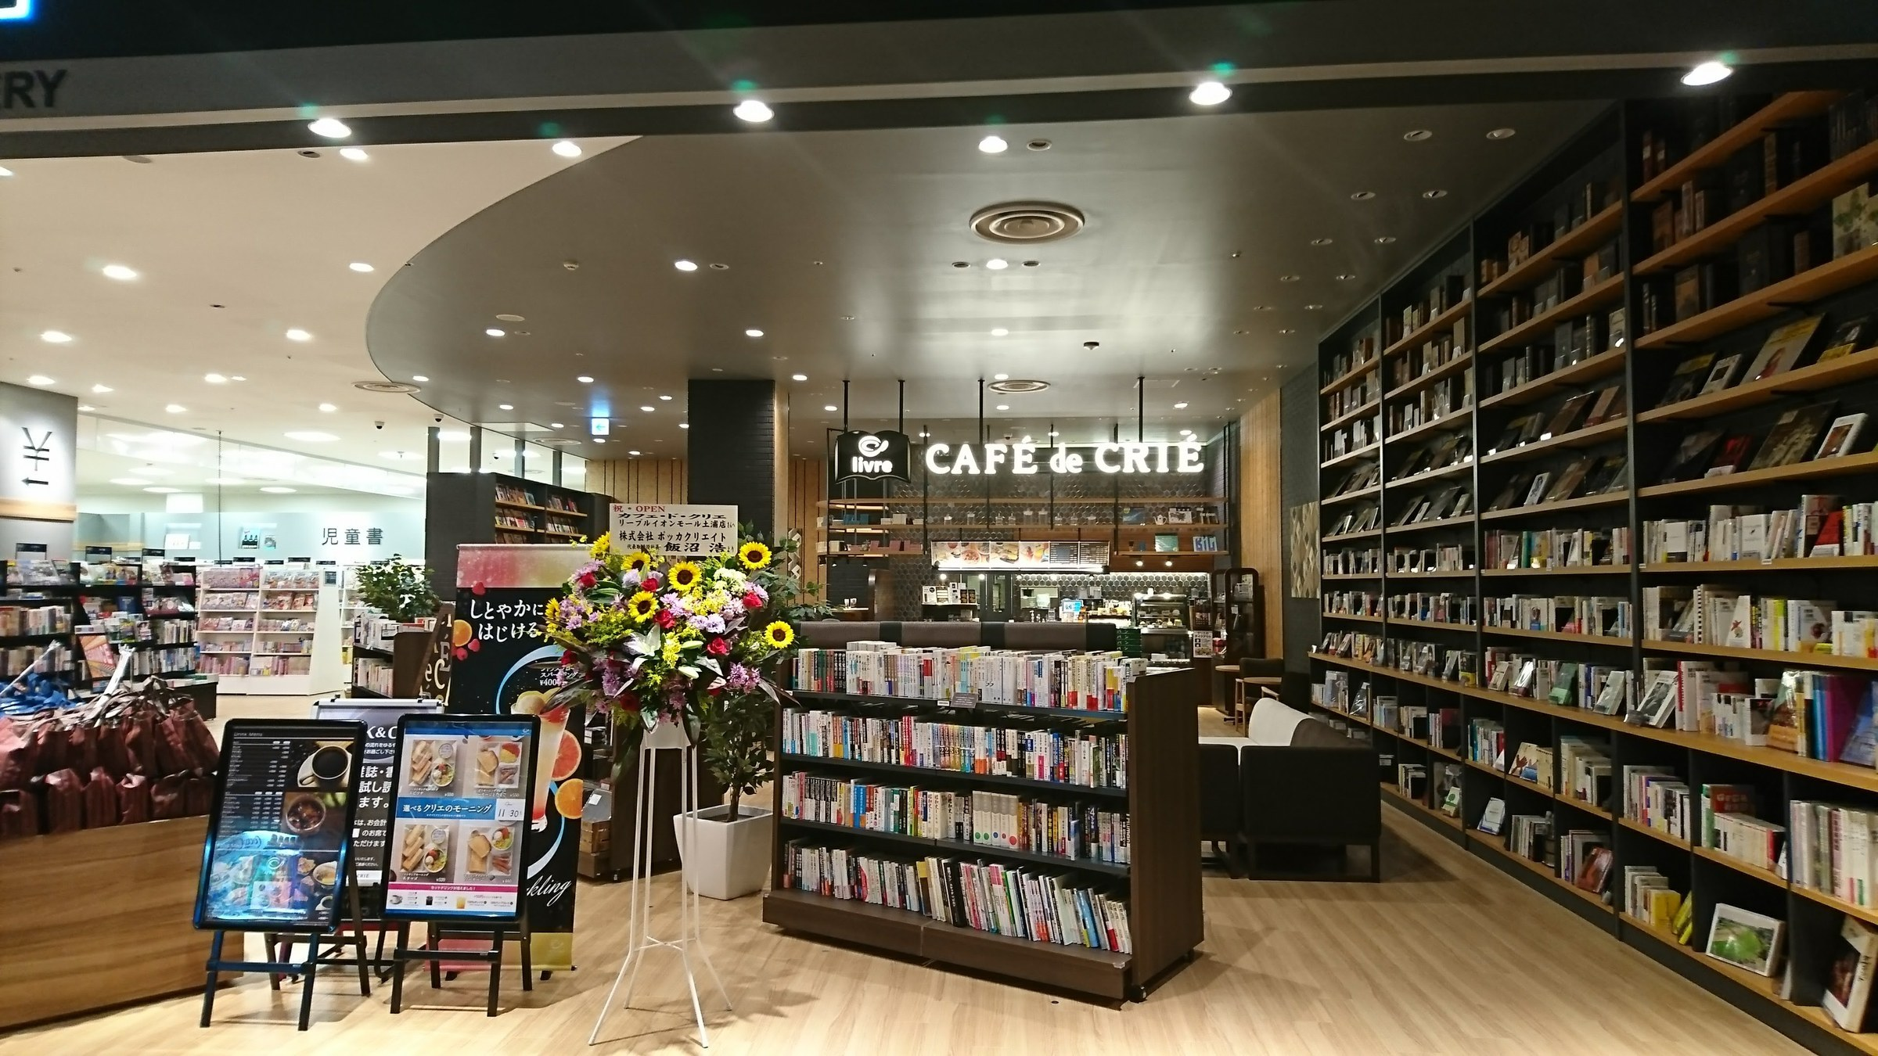
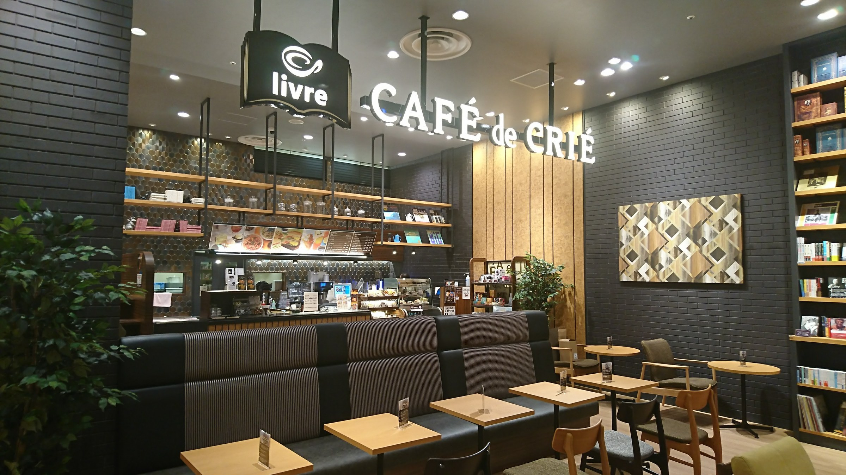
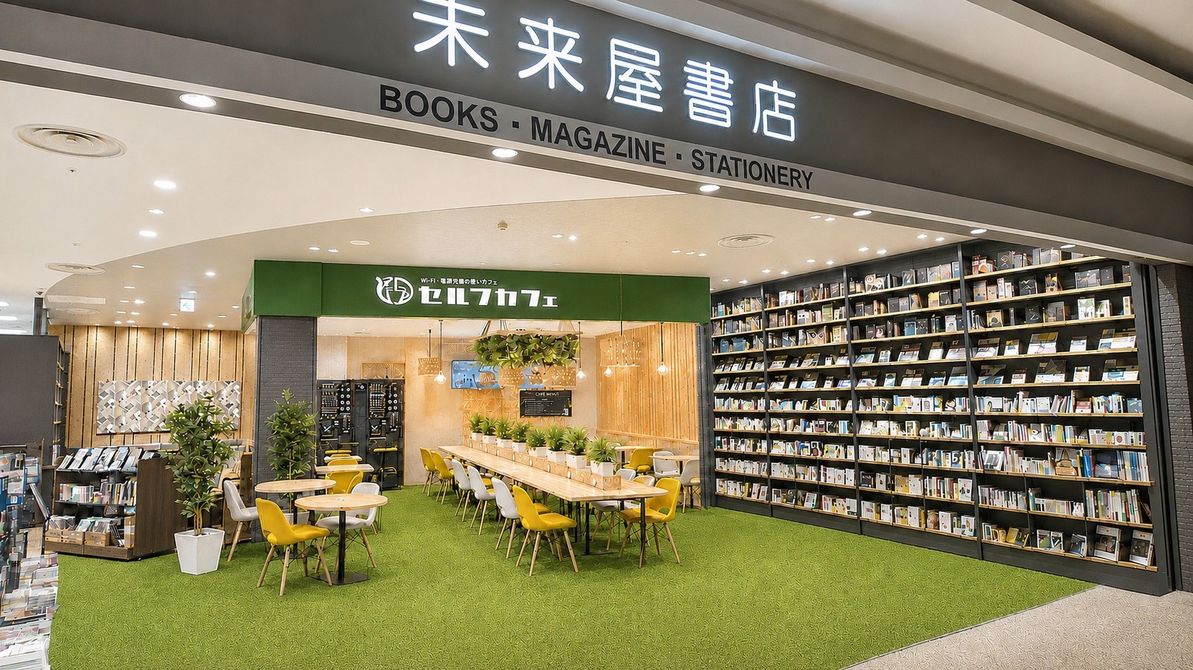
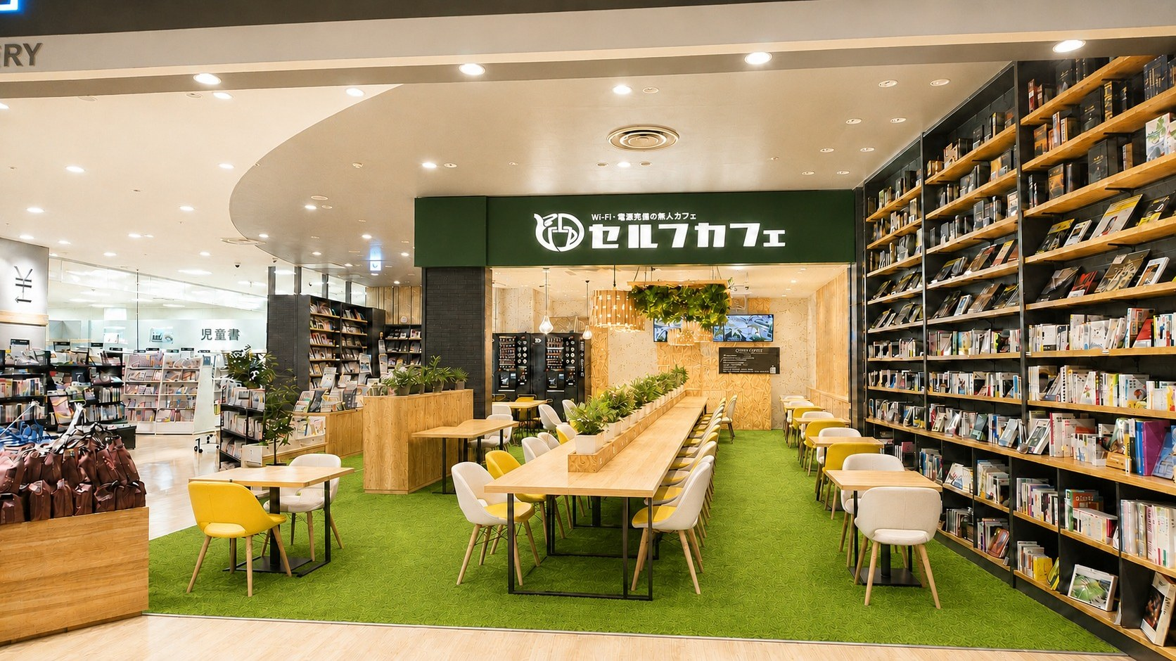
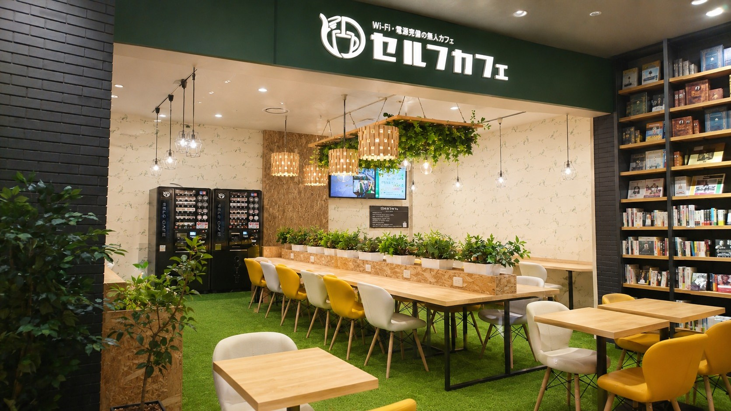
08 業態転換イメージ
土浦店のカフェ区画は、こう変わります。
同じアングルで、現況と業態転換後の完成予想パースを並べました。
現況
① 店頭（モール通路側）
② 売場全景（児童書側から）
③ カフェ区画
業態転換後のイメージ（完成予想パース）
※ パースは完成予想図です。什器の再利用可否・工事範囲は現地確認のうえ確定します。実際の仕上がりは設計内容により異なります。
セルフカフェ × 未来屋書店 業態転換のご提案
09

Slide 10
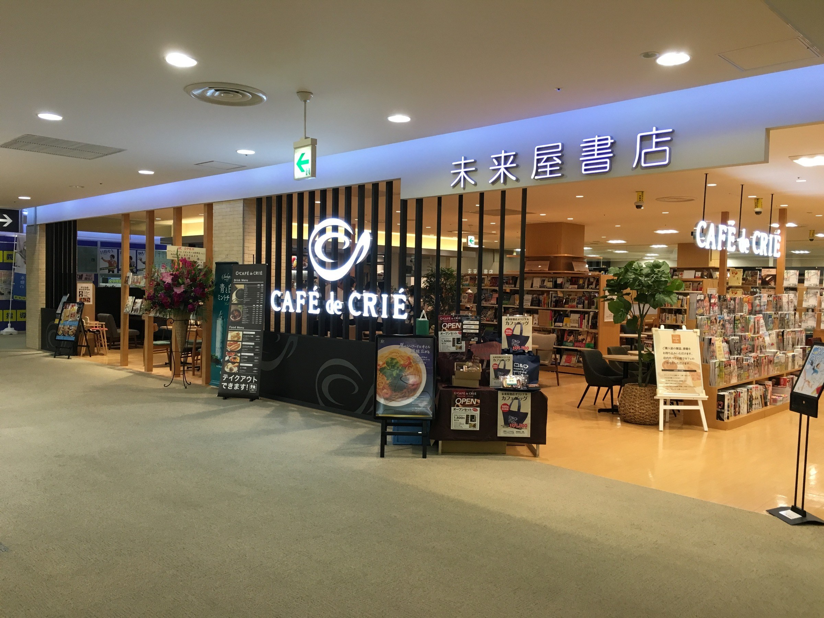
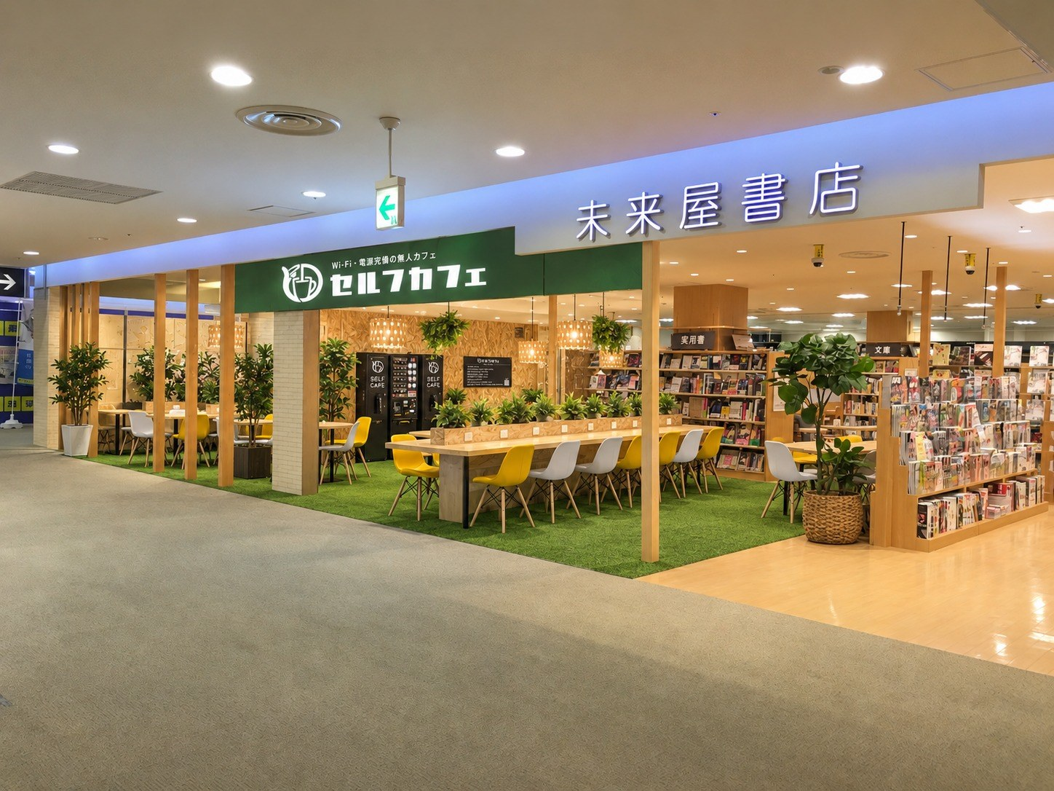
09 業態転換イメージ
秋田店のカフェ区画は、こう変わります。
同じアングルでの対比です。売場の柱・天井・床はそのままに、カフェ区画だけを入れ替えます。
現況
業態転換後のイメージ（完成予想パース）
※ パースは完成予想図です。既存什器・造作の再利用可否および工事範囲は現地確認のうえ確定します。実際の仕上がりは設計内容により異なります。
セルフカフェ × 未来屋書店 業態転換のご提案
10

Slide 11


10 前提の考え方
既存店の実績から積み上げた想定です。
商業施設内・映画館隣接・館内の通行量を踏まえ、書店併設2店の実績平均の約1.9倍を想定しました。
1日あたりの販売杯数の比較
基準
書店併設2店の実績平均 1日42.9杯
印西牧の原店（実績）
40.6 杯
係数
新守山店（実績）
45.2 杯
館内の通行量・映画館隣接を踏まえ 約1.9倍
土浦店（想定）
75 杯
席数で配分
秋田店（想定）
85 杯
秋田73席＝85杯／土浦59席＝75杯
ささしまライブ店（実績）
122.7 杯
妥当性
※ 帯の色：金＝今回の想定／緑＝既存店の実績
ささしまライブ店の実績の6〜7割の水準
来客に対する購入率でみると、秋田店は約68％・土浦店は約56％。 ご来店の半数以上が1杯ご購入いただく水準です。
※ 想定値であり、売上を保証するものではありません。実際の販売杯数は立地・季節・館内の動線により変動します。
セルフカフェ × 未来屋書店 業態転換のご提案
11

Slide 12

11 収益シミュレーション
秋田店 のお受取イメージ
62.97坪／73席／想定 1日85杯・1杯420円（税抜）で試算しています。
項目（月次・円／税抜） | 金額
1日あたりの販売杯数 | 85杯
月間販売杯数（30日） | 2,550杯
セルフカフェ売上（1杯420円） | 1,071,000
うち 売上の25％ | 267,750
＋ 月額固定（貴社のみの特別条件） | 50,000
貴社お受取額（月） | 317,750
年間換算 | 3,813,000
YOUR REVENUE
貴社お受取額（想定）
月 31.8 万円
年 381.3 万円
この試算の前提
月間来客数 3,760人
うち約68％が1杯ご購入
書店併設2店の実績の約1.9倍
原料・機器の費用は本部負担
※ 想定値であり、売上・お受取額を保証するものではありません。水道光熱費・通信費・消耗品は貴社のご負担です。金額はすべて税抜。実際の販売杯数により変動します。
セルフカフェ × 未来屋書店 業態転換のご提案
12

Slide 13
12 収益シミュレーション
土浦店 のお受取イメージ
30坪／59席／想定 1日75杯・1杯420円（税抜）で試算しています。
項目（月次・円／税抜） | 金額
1日あたりの販売杯数 | 75杯
月間販売杯数（30日） | 2,250杯
セルフカフェ売上（1杯420円） | 945,000
うち 売上の25％ | 236,250
＋ 月額固定（貴社のみの特別条件） | 50,000
貴社お受取額（月） | 286,250
年間換算 | 3,435,000
YOUR REVENUE
貴社お受取額（想定）
月 28.6 万円
年 343.5 万円
この試算の前提
月間来客数 4,027人
うち約56％が1杯ご購入
書店併設2店の実績の約1.9倍
原料・機器の費用は本部負担
※ 想定値であり、売上・お受取額を保証するものではありません。水道光熱費・通信費・消耗品は貴社のご負担です。金額はすべて税抜。実際の販売杯数により変動します。
セルフカフェ × 未来屋書店 業態転換のご提案
13

Slide 14

13 坪数別シミュレーション
30坪でも、お受取額はほとんど変わりません。
60坪・40坪・30坪の3パターンで試算しました。販売杯数を決めるのは坪数ではなく、館内の来客数だからです。
項目（月次・円／税抜） | 60坪 | 40坪 | 30坪
1日あたりの販売杯数 | 85杯 | 80杯 | 75杯
月間販売杯数（30日） | 2,550杯 | 2,400杯 | 2,250杯
セルフカフェ売上（1杯420円） | 1,071,000 | 1,008,000 | 945,000
うち 売上の25％ | 267,750 | 252,000 | 236,250
＋ 月額固定（貴社のみの特別条件） | 50,000 | 50,000 | 50,000
貴社お受取額（月） | 317,750 | 302,000 | 286,250
年間換算 | 3,813,000 | 3,624,000 | 3,435,000
この試算からは、30坪でのご提案をお薦めします。
60坪との月々のお受取額の差は3.2万円。残りの区画は売場など他の用途にご活用いただけます。
杯数は坪数ではなく来客数で決まります
平日ベースなら30坪・約59席で十分です
館内の通行量と映画館の待ち時間需要が販売杯数を左右するため、区画を広げても杯数は大きく増えません。
土日は高稼働が見込めますが、平日の来店ペースであれば30坪の席数で受けきれると想定しています。
※ 杯数の置き方：60坪は秋田店（62.97坪）の想定85杯、30坪は土浦店の想定75杯と同水準とし、40坪はその中間の80杯としました。想定値であり保証するものではありません。金額は税抜。
セルフカフェ × 未来屋書店 業態転換のご提案
14

Slide 15
14 ご参考：FCプラン
貴社が運営主体となる場合の試算です。
初期投資は必要ですが、売上・利益はすべて貴社のものになります（パートナー制度＝FC加盟）。
項目（月次・円／税抜） | 60坪 | 40坪 | 30坪
売上高（1杯420円 × 杯数 × 30日） | 1,071,000 | 1,008,000 | 945,000
想定販売杯数（1日） | 85杯 | 80杯 | 75杯
ドリンク原料（20％） | ▲214,200 | ▲201,600 | ▲189,000
清掃業務委託費 | ▲30,000 | ▲30,000 | ▲30,000
水道光熱費（書店営業時間ベース） | ▲70,000 | ▲65,000 | ▲60,000
機械使用料（マシン38,000円×2台・決済端末5,000円×2台） | ▲86,000 | ▲86,000 | ▲86,000
セキュリティ費 | ▲20,000 | ▲20,000 | ▲20,000
ロイヤリティ（一律・売上連動なし） | ▲50,000 | ▲50,000 | ▲50,000
雑費 | ▲30,000 | ▲25,000 | ▲20,000
家賃（既存区画のため） | 0 | 0 | 0
償却前営業利益 | 570,800 | 530,400 | 490,000
INVESTMENT
初期投資（目安）
900 〜 1,200 万円
加盟金100万円・工事費・出店準備金・保証金・諸経費を含む総投資予算
投資回収の目安
60坪
1,200万円
21ヶ月
40坪
1,000万円
19ヶ月
30坪
900万円
18ヶ月
清掃を貴社スタッフで行う場合は、委託費3万円が不要となり、その分利益が増えます。
※ 償却前営業利益（減価償却前）。人件費は未計上です。家賃は既存区画をご利用いただく前提のため0円で試算しています。水道光熱費は書店営業時間ベース（空調・照明は書店と共用のため24H営業想定より低く置いています）。投資回収は坪数別の総投資予算を月次利益で除した目安。金額はすべて税抜。
セルフカフェ × 未来屋書店 業態転換のご提案
15

Slide 16
15 2方式の比較
同じ条件で、2つの方式を並べました。
同じ販売杯数の想定で業務委託型とFCプランを比較しています。ご検討の材料としてご覧ください。
 | 業務委託型 | FCプラン
初期費用 | 30〜50万円 | 900〜1,200万円
運営主体 | セルフカフェ | 未来屋書店様
日常業務 | 清掃・補充・発注 | 清掃・補充・発注
原料・機器 | セルフカフェ | 未来屋書店様
水道光熱費 | 未来屋書店様 | 未来屋書店様
通信費 | 未来屋書店様 | 未来屋書店様
消耗品（清掃用品） | 未来屋書店様 | 未来屋書店様
売上変動リスク | セルフカフェ | 未来屋書店様
投資回収 | 約2ヶ月 | 18〜21ヶ月
月次のお受取額・営業利益の比較（万円）
60坪（85杯）
業務委託型
31.8 万円
FCプラン
57.1 万円
40坪（80杯）
業務委託型
30.2 万円
FCプラン
53.0 万円
30坪（75杯）
業務委託型
28.6 万円
FCプラン
49.0 万円
※ 業務委託型＝未来屋書店様のお受取額（売上の25％＋月額固定5万円）／FCプラン＝未来屋書店様の償却前営業利益（人件費未計上・家賃0円）
まずは業務委託型での切り替えをご提案しております。 初期費用を抑えて実績をご確認いただいたうえで、FCプランへの切り替えもご相談いただけます。
※ いずれも想定値であり、売上・利益を保証するものではありません。金額はすべて税抜・目安です。
セルフカフェ × 未来屋書店 業態転換のご提案
16

Slide 17








16 今後の進め方
現地確認から、最短2〜3ヶ月で切り替えできます。
まずは2店舗の現地確認と、条件のすり合わせからお願いできればと存じます。
STEP 01
STEP 02
STEP 03
STEP 04
STEP 05
ご検討・ご相談
現地確認
契約締結
設置工事
運営開始
本ご提案へのご質問・条件のすり合わせ。
区画・電源・給排水・動線を確認し、レイアウトを設計。
条件確定のうえ業務委託契約を締結。
機器設置・什器調整。既存什器は可能な範囲で再利用。
オープン後の集客・お問い合わせ対応は本部が担当。
TEL
052-879-3557
ご不明な点は、お気軽にお問い合わせください。
E-MAIL
info@selfcafe.jp
WEB
https://selfcafe.jp/
セルフカフェ × 未来屋書店 業態転換のご提案
17

